Slide 1
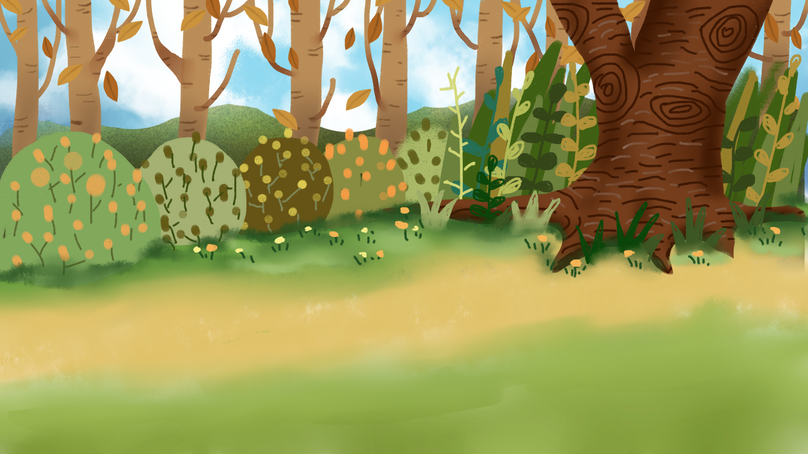








KHỞI
ĐỘNG

Slide 2



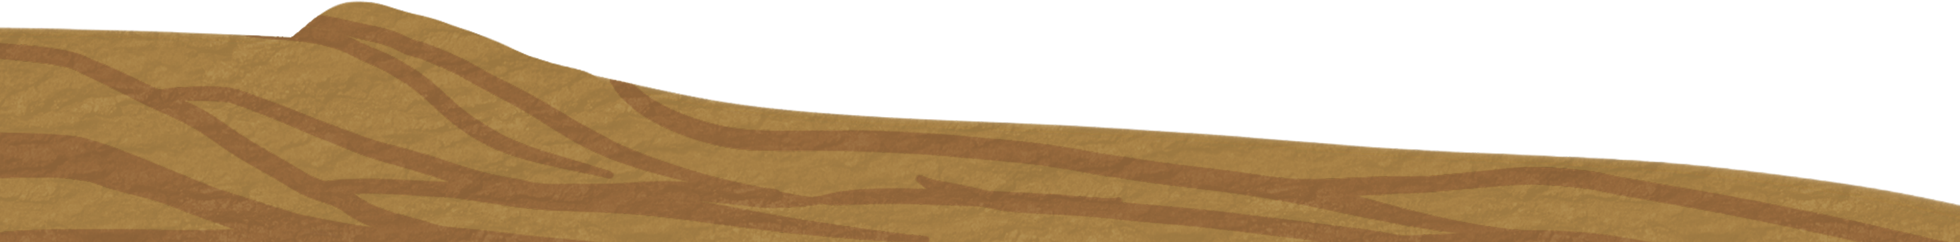
Sắp đến mùa đông rồi, mình và mẹ cần tìm thật nhiều hạt kê để dự trữ, các bạn giúp mình nhé!

Slide 3



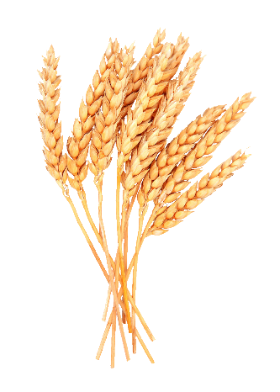



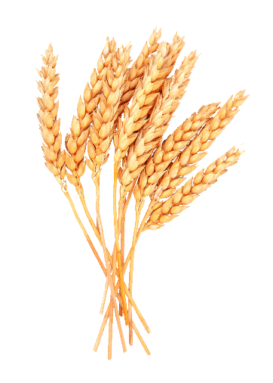


6dm5cm = ……dm
A
B
6,5
0,65
C
D
65
6,05

Slide 4







Đúng rồi!
+1

Slide 5





45cm = …..m.
A
4,5
B
0,45
D
C
0,405
450

Slide 6
Đúng rồi!
+1

Slide 7

Mình đã lạc mẹ rồi! Các bạn hãy giúp mình đi tìm mẹ nhé!
A! Mẹ của mình đâu rồi?

Slide 8


Em chào anh Cáo!
Anh có thấy mẹ em bay qua không ạ?
Em hãy làm giúp anh bài tập này, qua tiết luyện tập anh sẽ chỉ đường cho em nhé!

Slide 9

Luyện tập ( Tr. 45)

Slide 10

Bài 1: Viết số thập phân thích hợp vào chỗ chấm
a) 35m 23cm = ….. m
b) 51dm 3cm= …..dm
c) 14m 7cm = ….. m

Slide 11



Bài 1: Viết số thập phân thích hợp vào chỗ chấm
Vì sao em ra được kết quả như thế?
35,23
a) 35m 23cm = ….... m
35m 23cm = 35m + $\frac{23}{100}$m
= 35$\frac{23}{100}$m = 35,23m

Slide 12
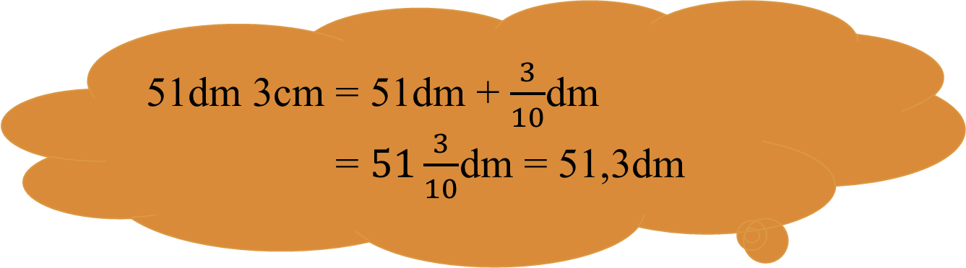
Bài 1: Viết số thập phân thích hợp vào chỗ chấm
51,3
b) 51dm 3cm = …… dm
Em có thể giải thích cách làm giúp anh không?
51dm 3cm = 51dm + $\frac{3}{10}$dm
= $51\frac{3}{10}$dm = 51,3dm

Slide 13

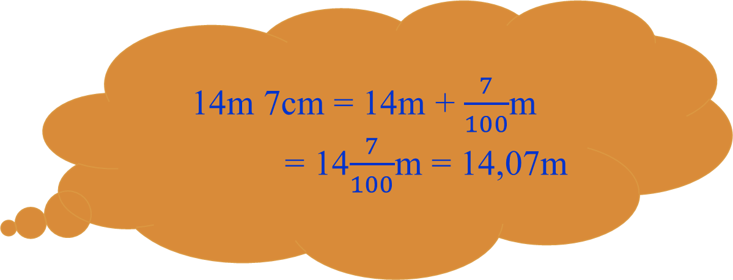
Bài 1: Viết số thập phân thích hợp vào chỗ chấm
Giải thích giùm anh nào?
14,07
c) 14m 7cm = …....m
14m 7cm = 14m + $\frac{7}{100}$m
= 14$\frac{7}{100}$m = 14,07m

Slide 14
Cảm ơn em đã giúp anh làm bài, em hãy bay về phía nhà bác Cú Mèo để tìm mẹ nhé!
Em cũng cảm ơn anh vì đã giúp được anh hiểu thêm những điều anh chưa rõ!

Slide 15

Con hãy làm bài tập này giúp ta, ta sẽ chỉ đường cho con!
Con chào bác Cú Mèo, bác có thấy mẹ con bay qua đây không ạ?

Slide 16

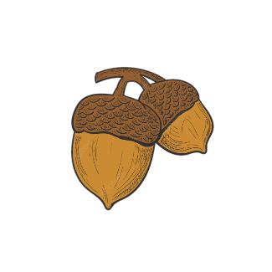
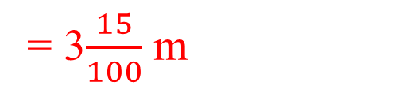
Bài 2. Viết số thập phân thích hợp vào chỗ chấm ( theo mẫu)
315cm = …...m
2,34
3,15
234cm = ……m
34dm = …m
5,06
3,4
506cm = ……m
Nên: 315cm = 3,15m
315cm
= 300cm + 15cm
= 3m + 15cm
= 3$\frac{15}{100}$ m
= 3,15 m

Slide 17
Chúc mừng con đã làm được bài tập, con hãy bay vào khu rừng Nấm để tìm mẹ nhé!
Con cảm ơn bác ạ!

Slide 18


Mẹ em có để lại chỉ dẫn để em tìm, em hãy làm bài sau để nhận chỉ dẫn em nhé!
Em chào anh Sóc, anh có thấy mẹ không ạ?

Slide 19
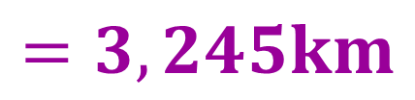
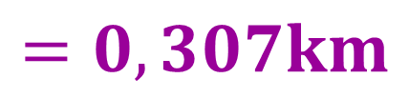
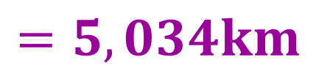
Bài 3: Viết các số đo sau dưới dạng số thập phân có đơn vị đo là km?
a) 3km 245m
b) 5km 34m
c) 307m
Mình nhờ các bạn thông thái giải thích giúp mình cách làm ý b
a) 3km 245m
$$=3,245km$$
b) 5km 34m
$$=5,034km$$
c) 307m
$$=0,307km$$

Slide 20
Chúc mừng em đã trả lời đúng! Em hãy đi về phía nhà Nhím để gặp mẹ của mình nhé!
Em cảm ơn anh! Em đi nhé!

Slide 21

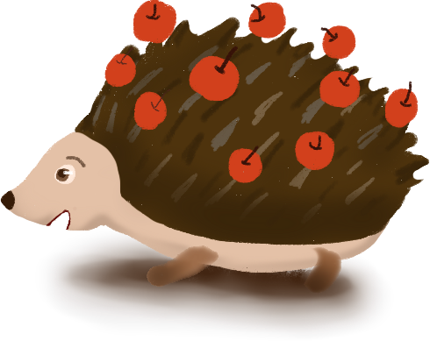
Mẹ em có để lại 1 bài tập, em giải xong sẽ tìm được mẹ em nhé!
Ô kìa, Sẻ con à! Em đang tìm mẹ phải không?
Dạ! Anh có thấy mẹ em không ạ?

Slide 22
Bài 4: Viết số thích hợp vào chỗ chấm:
12
a. 12,44m = …..m …..cm
44
7
b. 7,4dm = …..dm …..cm
4
3450
c. 3,45km = …....m
d. 34,3km = ……..m
34300

Slide 23
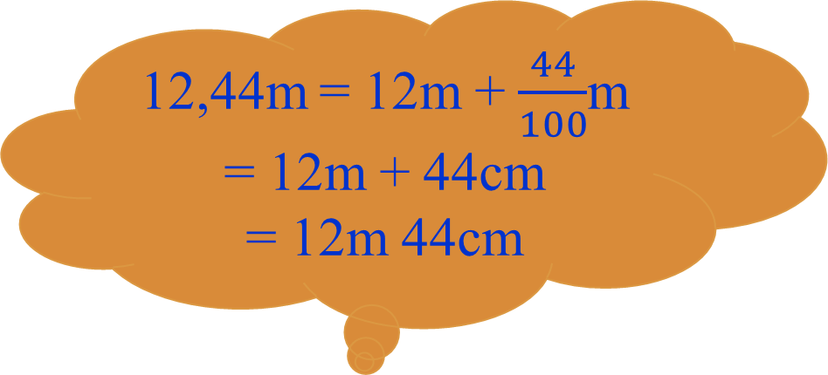
12
a. 12,44m = …..m …..cm
44
12,44m = 12m + $\frac{44}{100}$m
= 12m + 44cm
= 12m 44cm
Em có thể giải thích để anh và các bạn hiểu rõ cách làm ý a

Slide 24
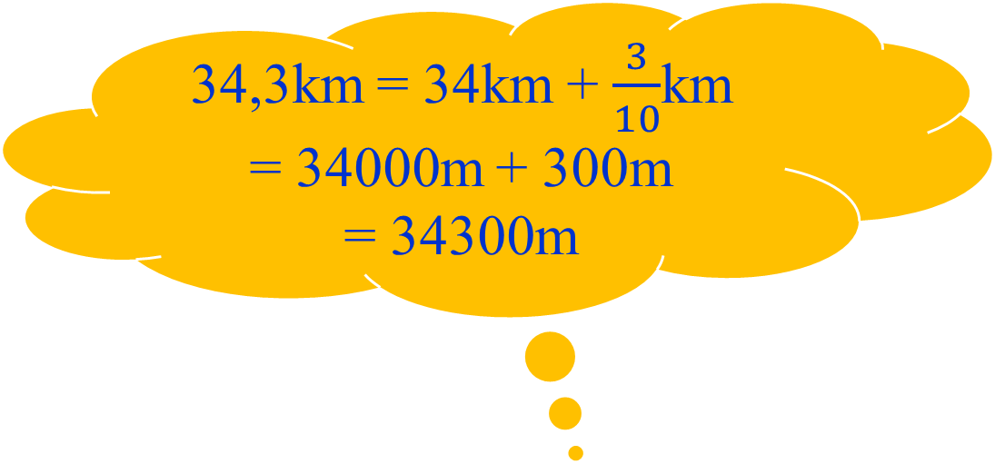
34,3km = 34km + $\frac{3}{10}$km
= 34000m + 300m
= 34300m
d. 34,3km = ……..m
34300
Em có thể giải thích giúp anh ý d nào?

Slide 25
Chúc mừng em, em hãy bay về khu rừng mẹ em đang chờ ở đó nhé!
Dạ! Em cảm ơn anh!

Slide 26





Chào mừng
con quay về!

Slide 27


Tạm biệt và hẹn gặp lại!

